Slide 1
Reverse Mortgage
指導教授: 戴天時
學生: 黃品翰

Slide 2
反向房屋貸款 Reverse Mortgage(RM)
住宅富人，現金窮人
許多老年人退休後擁有房屋資產，卻沒有生活費
若是出售房屋獲得現金，會面臨無房可住的情況
一般房屋貸款是繳錢給銀行，銀行把房子給貸款人
反向房屋貸款是繳房子給銀行，銀行把錢給貸款人

Slide 3
反向房屋貸款 Reverse Mortgage(RM)
一般情況
銀行
房屋所有權
年金
老人
房價過低無法支付年金時，保險公司支付金額給銀行
保險公司
保費

Slide 4
反向房屋貸款 Reverse Mortgage(RM)
含解約選擇權(當房價>累積年金)
銀行
累積年金
老人
賣房所得
房屋買家
房屋所有權

Slide 5
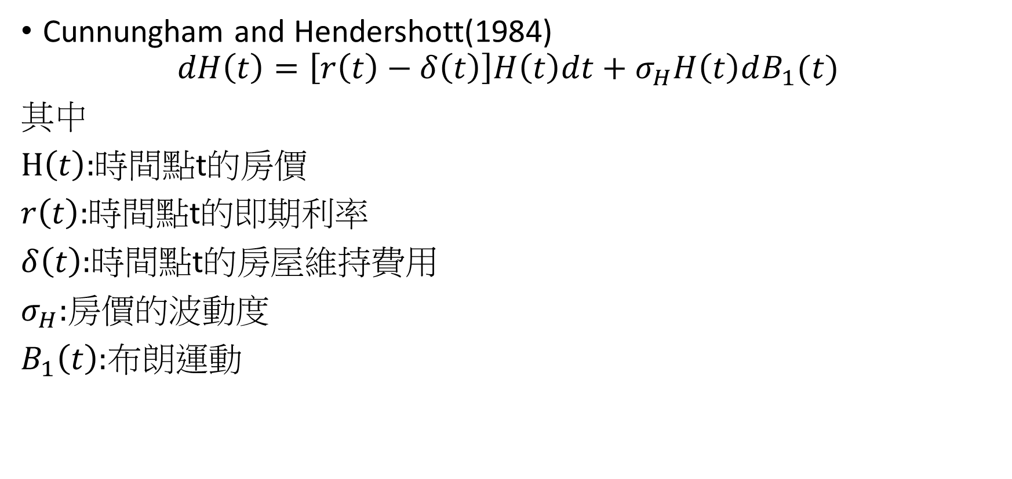
房價模型
Cunnungham and Hendershott(1984)
$$dH\left(t\right)=\left[r\left(t\right)−δ\left(t\right)\right]H\left(t\right)dt+σ_{H}H\left(t\right)dB_{1}(t)$$
其中
$H\left(t\right):$時間點t的房價
$r\left(t\right):$時間點t的即期利率
$δ\left(t\right):$時間點t的房屋維持費用
$σ_{H}:$房價的波動度
$B_{1}\left(t\right):$布朗運動

Slide 6
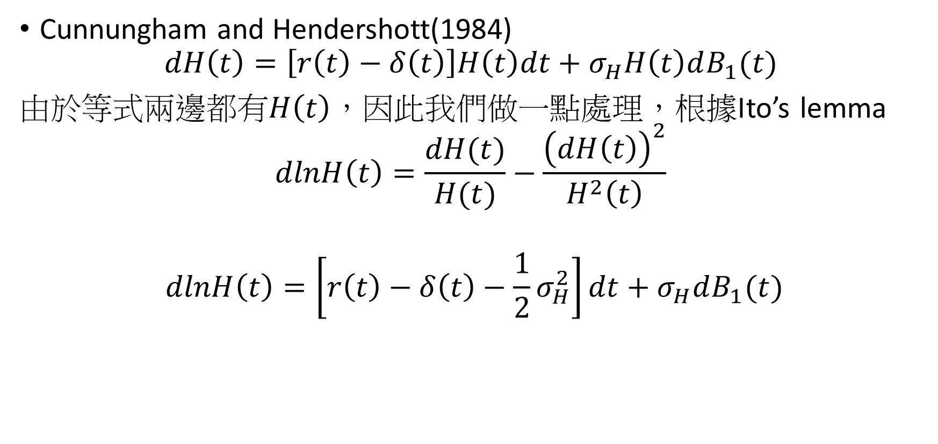
房價模型
Cunnungham and Hendershott(1984)
$$dH\left(t\right)=\left[r\left(t\right)−δ\left(t\right)\right]H\left(t\right)dt+σ_{H}H\left(t\right)dB_{1}(t)$$
由於等式兩邊都有$H\left(t\right)$，因此我們做一點處理，根據Ito’s lemma
$$dlnH\left(t\right)=\frac{dH(t)}{H(t)}−\frac{{\left(dH\left(t\right)\right)}^{2}}{H^{2}\left(t\right)}$$
$$dlnH\left(t\right)=\left[r\left(t\right)−δ\left(t\right)−\frac{1}{2}σ_{H}^{2}\right]dt+σ_{H}dB_{1}(t)$$

Slide 7
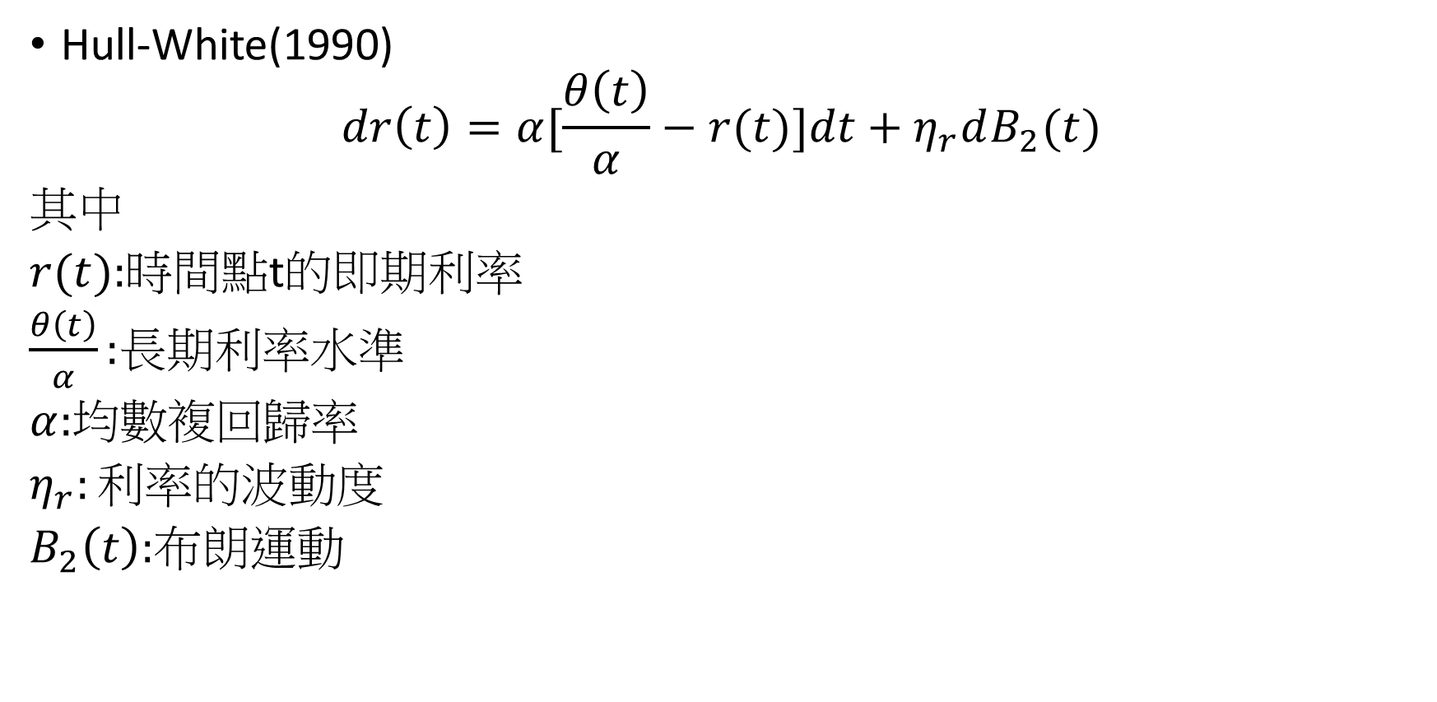
利率模型
Hull-White(1990)
$$dr\left(t\right)=α[\frac{θ\left(t\right)}{α}−r(t)]dt+η_{r}dB_{2}(t)$$
其中
$r(t):$時間點t的即期利率
$\frac{θ\left(t\right)}{α}:$長期利率水準
$α:$均數複回歸率
$η_{r}:利率$的波動度
$B_{2}\left(t\right):$布朗運動

Slide 8
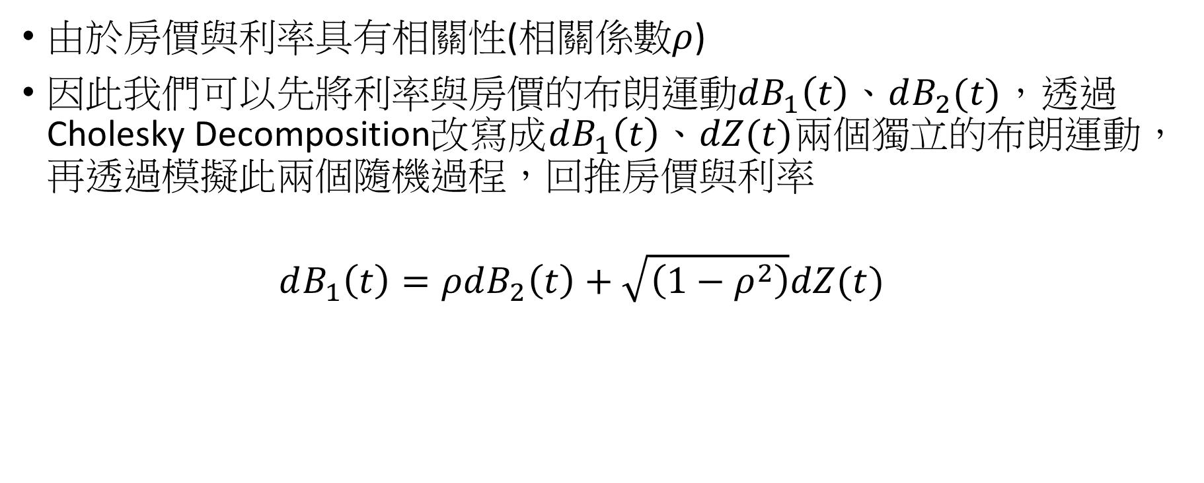
利率與房價的正交化
由於房價與利率具有相關性(相關係數$ρ$)
因此我們可以先將利率與房價的布朗運動$dB_{1}\left(t\right)、dB_{2}(t)$，透過Cholesky Decomposition改寫成$dB_{1}\left(t\right)、dZ(t)$兩個獨立的布朗運動，再透過模擬此兩個隨機過程，回推房價與利率
$$dB_{1}\left(t\right)=ρdB_{2}\left(t\right)+\sqrt{\left(1−ρ^{2}\right)}dZ(t)$$

Slide 9
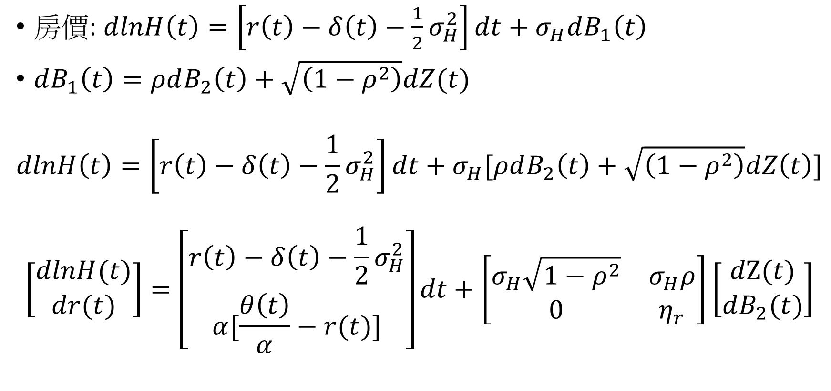
利率與房價的正交化
房價: $dlnH\left(t\right)=\left[r\left(t\right)−δ\left(t\right)−\frac{1}{2}σ_{H}^{2}\right]dt+σ_{H}dB_{1}\left(t\right)$
$dB_{1}\left(t\right)=ρdB_{2}\left(t\right)+\sqrt{\left(1−ρ^{2}\right)}dZ(t)$
$$dlnH\left(t\right)=\left[r\left(t\right)−δ\left(t\right)−\frac{1}{2}σ_{H}^{2}\right]dt+σ_{H}[ρdB_{2}\left(t\right)+\sqrt{\left(1−ρ^{2}\right)}dZ\left(t\right)]$$
$$\left[\begin{matrix}dlnH(t) \\ dr(t)\end{matrix}\right]=\left[\begin{matrix}r\left(t\right)−δ\left(t\right)−\frac{1}{2}σ_{H}^{2} \\ α[\frac{θ\left(t\right)}{α}−r(t)]\end{matrix}\right]dt+\left[\begin{matrix}σ_{H}\sqrt{1−ρ^{2}} & σ_{H}ρ \\ 0 & η_{r}\end{matrix}\right]\left[\begin{matrix}dZ(t) \\ dB_{2}(t)\end{matrix}\right]$$
↑我們想要對這邊下手，做出單位矩陣方便運算

Slide 10
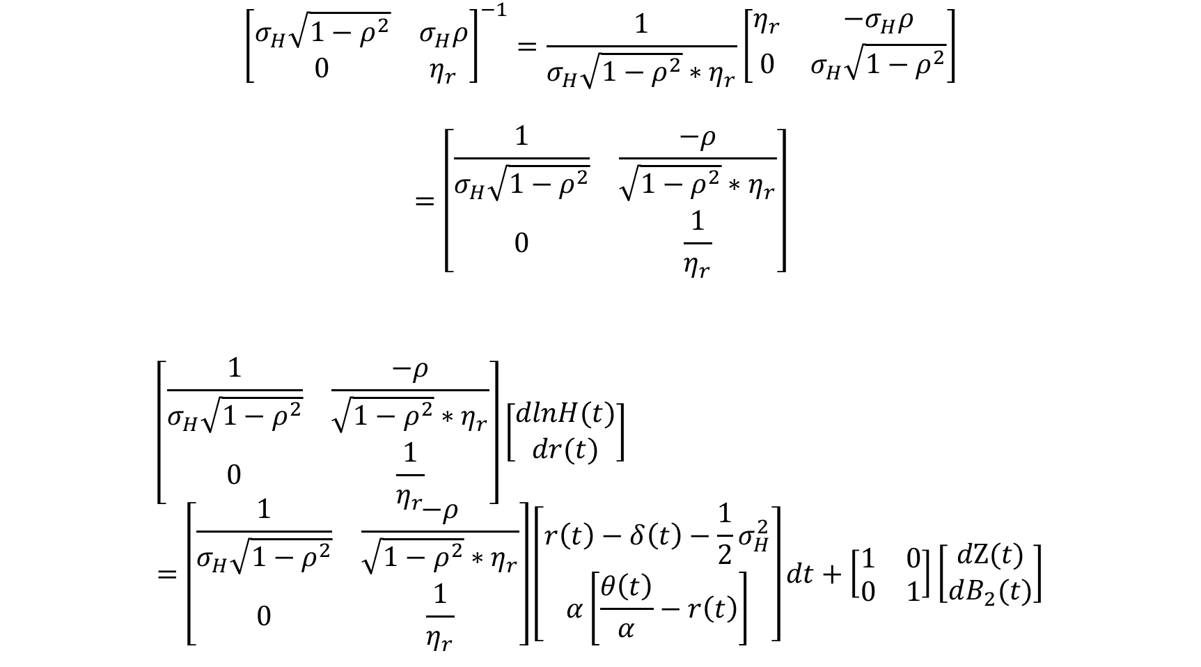
$${\left[\begin{matrix}σ_{H}\sqrt{1−ρ^{2}} & σ_{H}ρ \\ 0 & η_{r}\end{matrix}\right]}^{−1}=\frac{1}{σ_{H}\sqrt{1−ρ^{2}}∗η_{r}}\left[\begin{matrix}η_{r} & {−σ}_{H}ρ \\ 0 & σ_{H}\sqrt{1−ρ^{2}}\end{matrix}\right]$$
$$=\left[\begin{matrix}\frac{1}{σ_{H}\sqrt{1−ρ^{2}}} & \frac{−ρ}{\sqrt{1−ρ^{2}}∗η_{r}} \\ 0 & \frac{1}{η_{r}}\end{matrix}\right]$$
$$\left[\begin{matrix}\frac{1}{σ_{H}\sqrt{1−ρ^{2}}} & \frac{−ρ}{\sqrt{1−ρ^{2}}∗η_{r}} \\ 0 & \frac{1}{η_{r}}\end{matrix}\right]\left[\begin{matrix}dlnH(t) \\ dr(t)\end{matrix}\right]=\left[\begin{matrix}\frac{1}{σ_{H}\sqrt{1−ρ^{2}}} & \frac{−ρ}{\sqrt{1−ρ^{2}}∗η_{r}} \\ 0 & \frac{1}{η_{r}}\end{matrix}\right]\left[\begin{matrix}r\left(t\right)−δ\left(t\right)−\frac{1}{2}σ_{H}^{2} \\ α\left[\frac{θ\left(t\right)}{α}−r\left(t\right)\right]\end{matrix}\right]dt+\left[\begin{matrix}1 & 0 \\ 0 & 1\end{matrix}\right]\left[\begin{matrix}dZ(t) \\ dB_{2}(t)\end{matrix}\right]$$

Slide 11
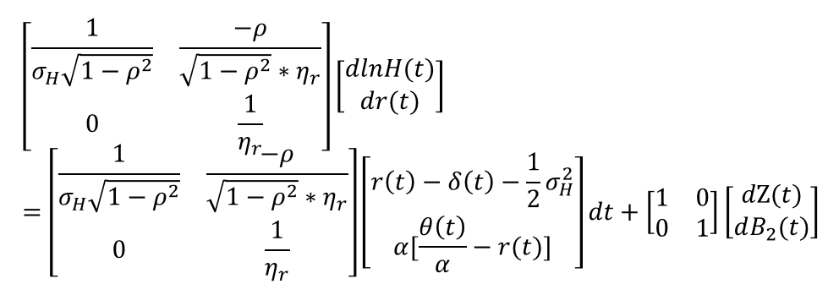
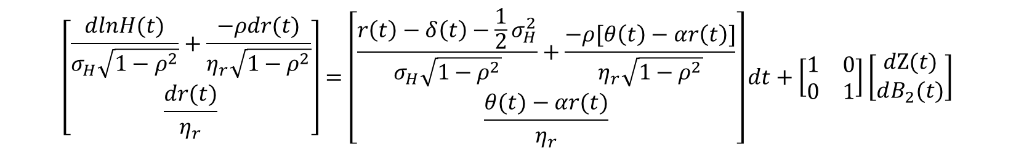
$$\left[\begin{matrix}\frac{dlnH(t)}{σ_{H}\sqrt{1−ρ^{2}}}+\frac{−ρdr(t)}{η_{r}\sqrt{1−ρ^{2}}} \\ \frac{dr(t)}{η_{r}}\end{matrix}\right]=\left[\begin{matrix}\frac{r\left(t\right)−δ\left(t\right)−\frac{1}{2}σ_{H}^{2}}{σ_{H}\sqrt{1−ρ^{2}}}+\frac{−ρ[θ\left(t\right)−αr\left(t\right)]}{η_{r}\sqrt{1−ρ^{2}}} \\ \frac{θ(t)−αr(t)}{η_{r}}\end{matrix}\right]dt+\left[\begin{matrix}1 & 0 \\ 0 & 1\end{matrix}\right]\left[\begin{matrix}dZ(t) \\ dB_{2}(t)\end{matrix}\right]$$

Slide 12

令
$$dX\left(t\right)=\frac{dlnH(t)}{σ_{H}\sqrt{1−ρ^{2}}}+\frac{−ρdr(t)}{η_{r}\sqrt{1−ρ^{2}}}$$
$$dY\left(t\right)=\frac{dr(t)}{η_{r}}$$
X(t)可以由CRR model建構而得
Y(t)可以計算Hull-White Tree得到

Slide 13

X(t)的CRR model
$dX\left(t\right)=\frac{dlnH(t)}{σ_{H}\sqrt{1−ρ^{2}}}+\frac{−ρdr(t)}{η_{r}\sqrt{1−ρ^{2}}}= \left[\frac{r\left(t\right)−δ\left(t\right)−\frac{1}{2}σ_{H}^{2}}{σ_{H}\sqrt{1−ρ^{2}}}+\frac{−ρ\left[θ\left(t\right)−αr\left(t\right)\right]}{η_{r}\sqrt{1−ρ^{2}}}\right]dt+dZ(t)$
$=μ_{X}\left(r\left(t\right)\right)dt+σ_{X}dZ(t)$
CRR model參數
$u=σ_{X}\sqrt{Δt}=\sqrt{Δt}$
$d=−u=−\sqrt{Δt}$
$p_{u}\left(X\left(t\right)+\sqrt{Δt}\right)+\left(1−P_{u}\right)\left(X\left(t\right)−\sqrt{Δt}\right)=X\left(t\right)+μ_{X}\left(r\left(t\right)\right)$
$p_{u}=\frac{μ_{X}\left(r\left(t\right)\right)}{2\sqrt{Δt}}$

Slide 14
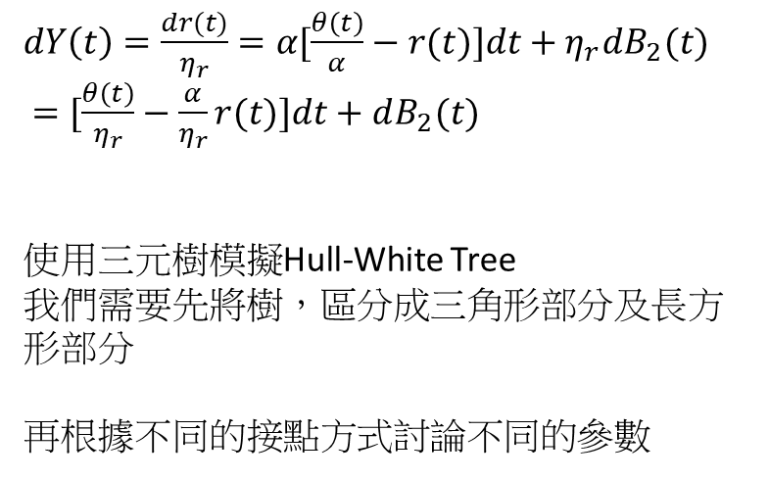
Y(t)的Hull-White Tree
長方形部分
$dY\left(t\right)=\frac{dr(t)}{η_{r}}$ $=α[\frac{θ\left(t\right)}{α}−r(t)]dt+η_{r}dB_{2}(t)$
$=[\frac{θ\left(t\right)}{η_{r}}−\frac{α}{η_{r}}r(t)]dt+dB_{2}(t)$
使用三元樹模擬Hull-White Tree
我們需要先將樹，區分成三角形部分及長方形部分
再根據不同的接點方式討論不同的參數
三角形部分
t=0
t=1
t=2
t=3
t=4

Slide 15
Y(t)的Hull-White Tree
Case 1
Case 2
Case 3
Pu
Pu
Pm
Pu
Pm
Pd
Pm
Pd
Pd

Slide 16
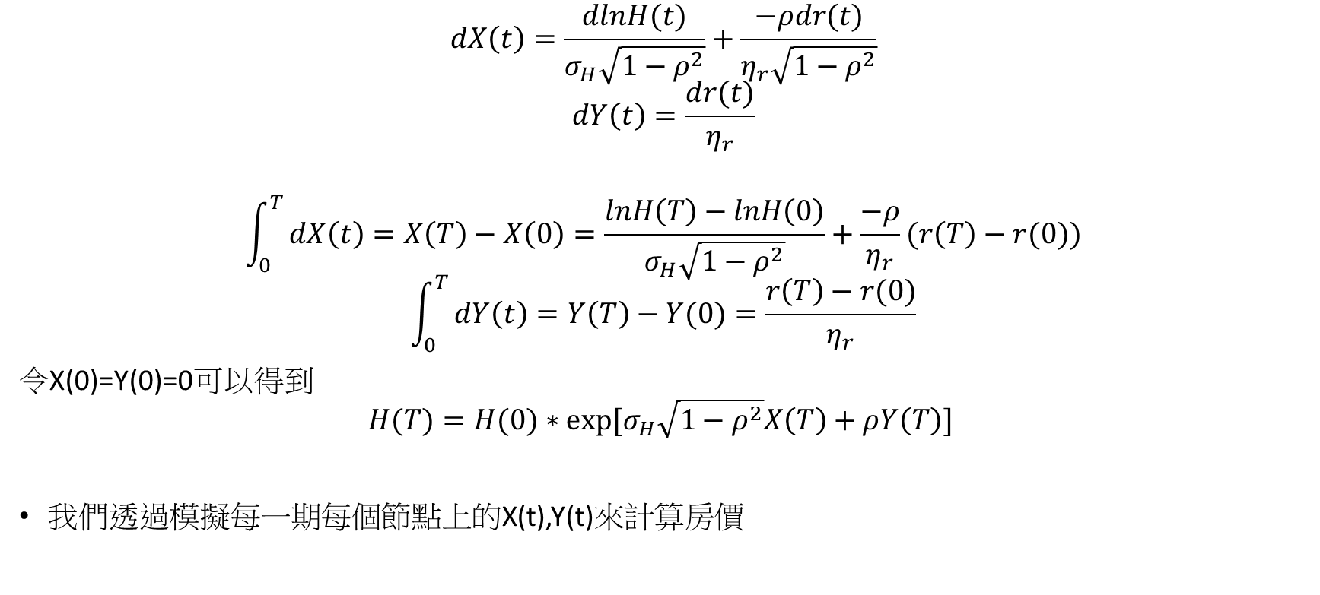
用X(t)、Y(t)計算房價H(t)
$$dX\left(t\right)=\frac{dlnH(t)}{σ_{H}\sqrt{1−ρ^{2}}}+\frac{−ρdr(t)}{η_{r}\sqrt{1−ρ^{2}}}$$
$$dY\left(t\right)=\frac{dr(t)}{η_{r}}$$
$$\int_{0}^{T}{dX\left(t\right)=X\left(T\right)−X\left(0\right)=\frac{lnH\left(T\right)−lnH\left(0\right)}{σ_{H}\sqrt{1−ρ^{2}}}+\frac{−ρ}{η_{r}}(r\left(T\right)−r(0))}$$
$$\int_{0}^{T}{dY\left(t\right)=Y\left(T\right)−Y(0)=\frac{r\left(T\right)−r(0)}{η_{r}}}$$
令X(0)=Y(0)=0可以得到
$$H(T)=H(0)∗exp⁡[σ_{H}\sqrt{1−ρ^{2}}X\left(T\right)+ρY\left(T\right)]$$
我們透過模擬每一期每個節點上的X(t),Y(t)來計算房價

